Slide 1




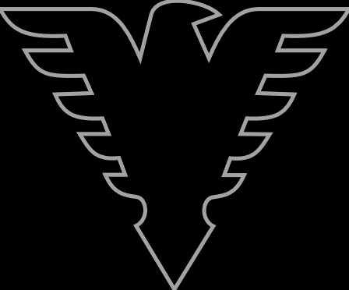
勤 学 / 修 德 / 明 辨 / 笃 实
Deep Generative Models
--Modeling Tabular Data using Conditional GAN
汇报人：陶雨
时间: 2021.10.29

Slide 2

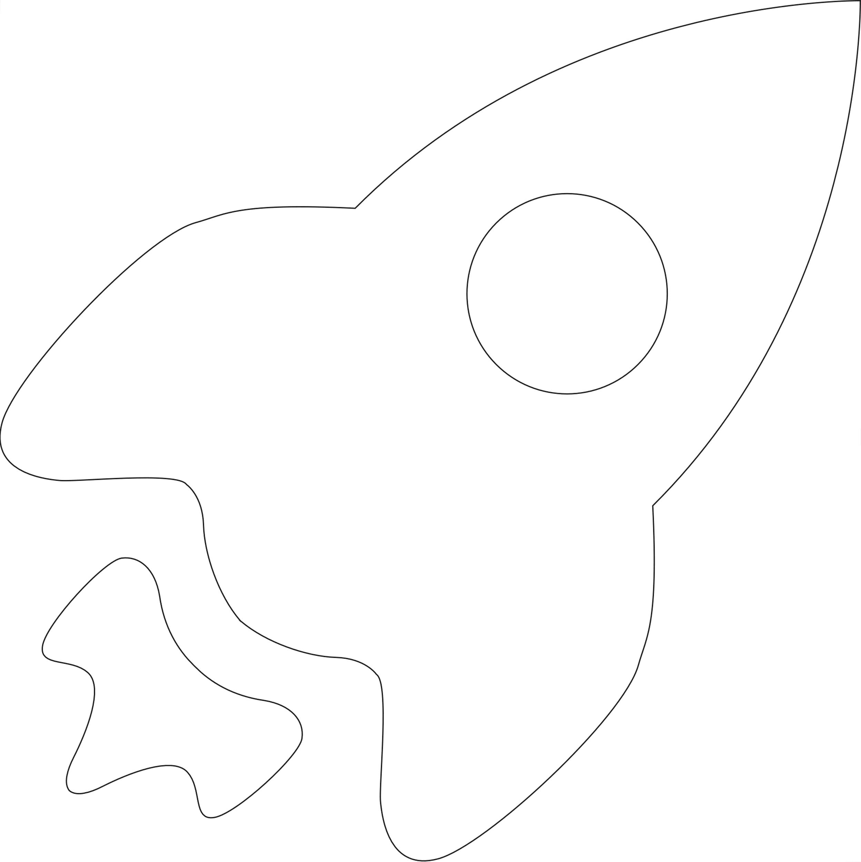
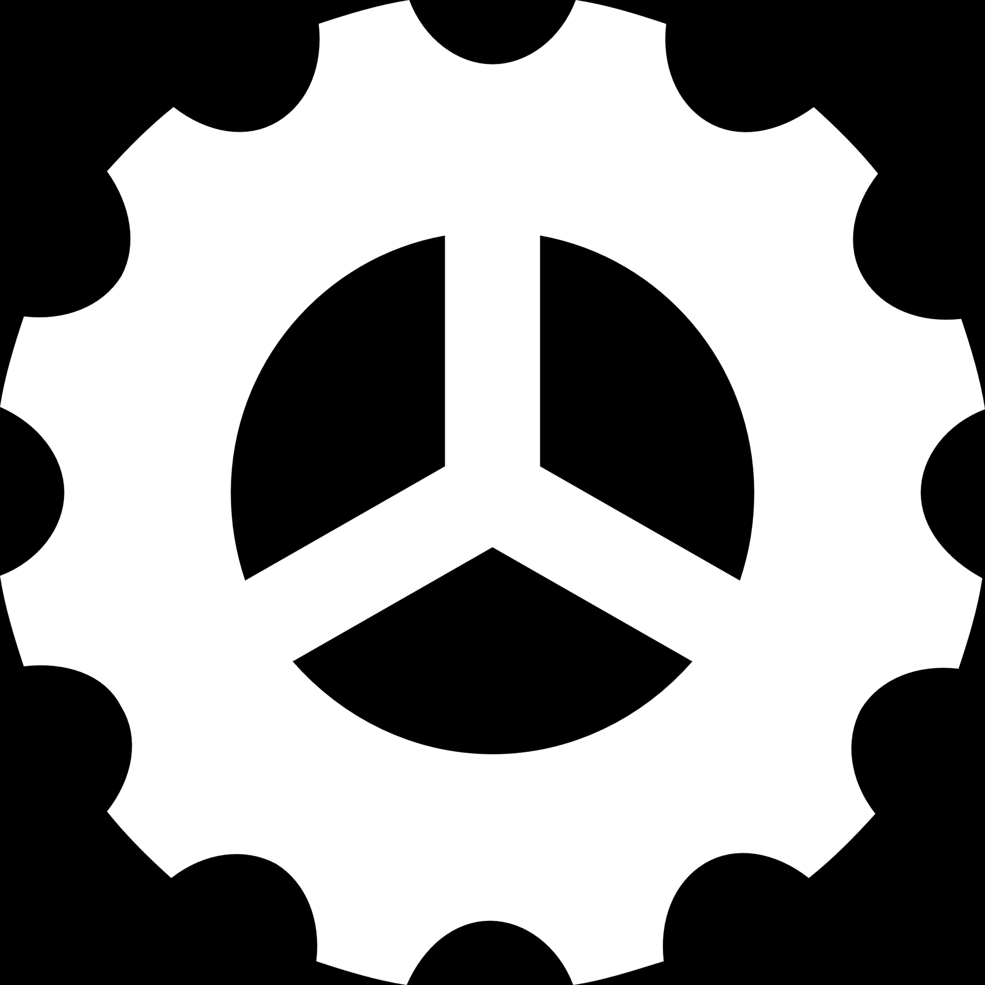
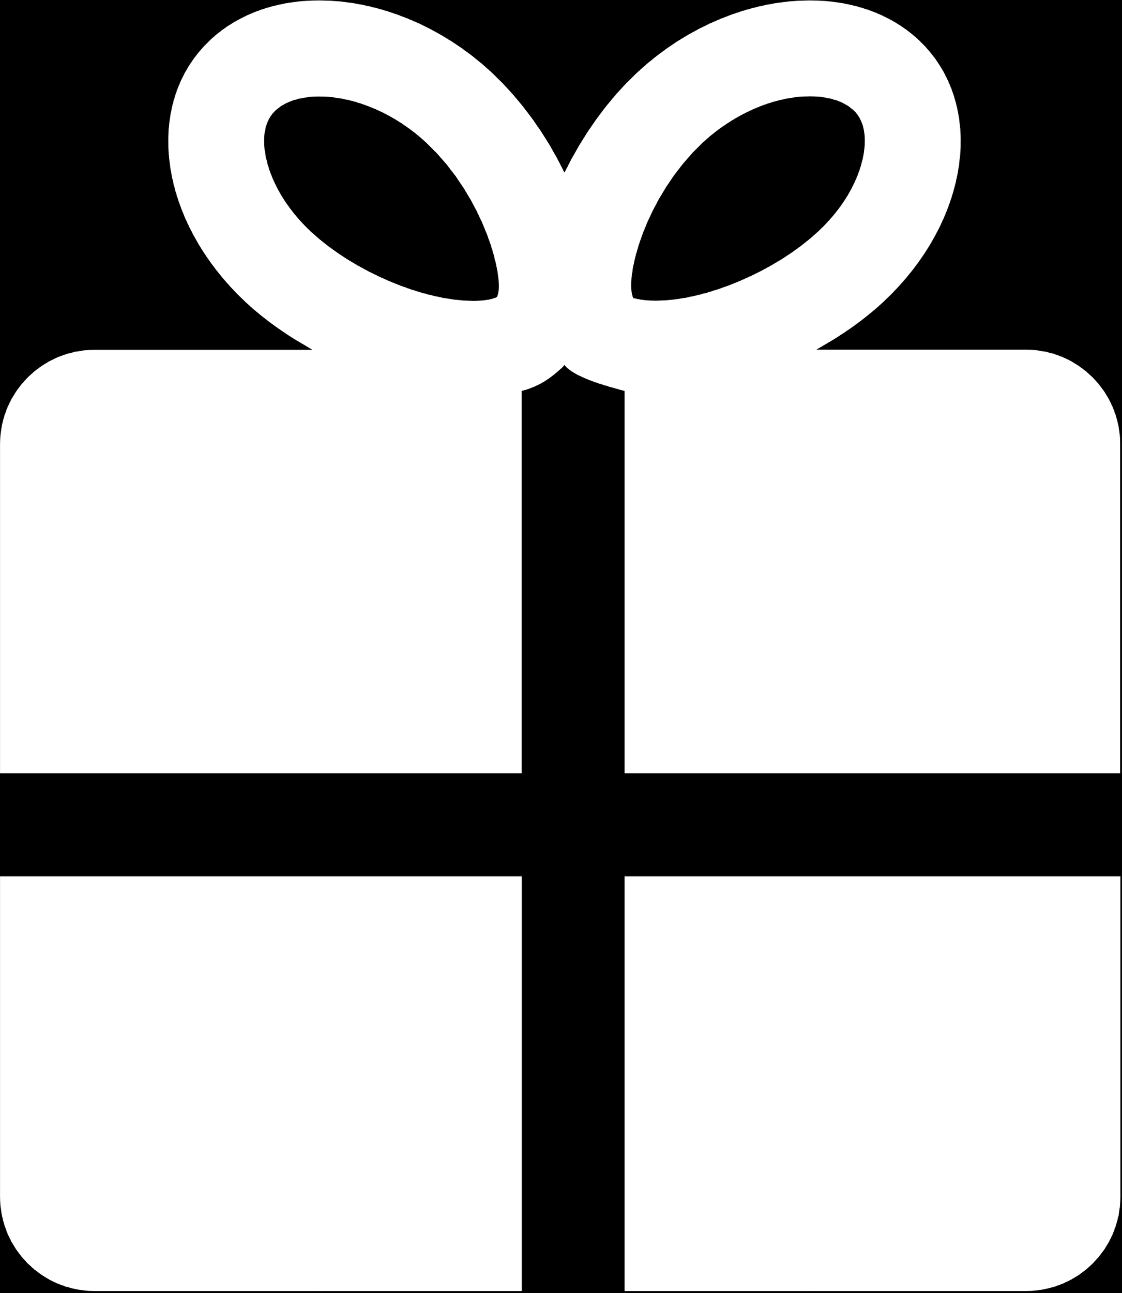
CONTENTS
发展过程
GAN类型
CTGAN
总结与思考

Slide 3

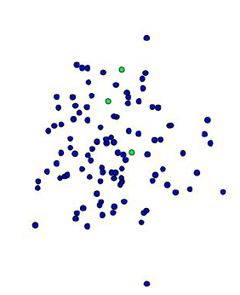
发展过程
GAN
CTGAN
总结与思考
生成模型定义
接收若干样本作为训练集，生成与其概率分布相同的新样本。
Training Dataset
New Samples
生成模型作用
生成数据
特征工程
半监督学习
数据增强
单击添加标题
单击此处添加文本单击此处添加文本单击此处添加文本单击此处单击此处
Notes:
1、生成模型可以不需要数据标签，进行无监督学习，生成符合同样本具有相同概率分布的新数据，能够适用于需要产生近似真实样本的任务，比如由
低分辨率生成高分辨率、二维图像转会为三维图像、给定特定条件生成对应的样本（GAN）。
2、利用生成模型的从数据层到隐含层的编码过程，可以提取数据特征。
3、生成模型可以用有损失（部分样本无标记）的数据进行训练，进行半监督学习，降低了我们获得数据样本的难度。
4、在训练数据缺少的情况下，如医疗、小样本，生成模型形成的新数据能够让数据变得更加充实。（GAN）

Slide 4
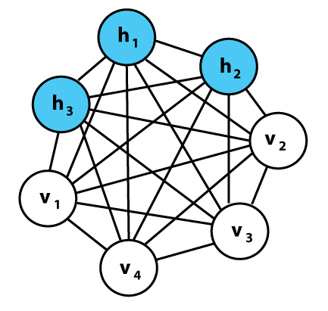
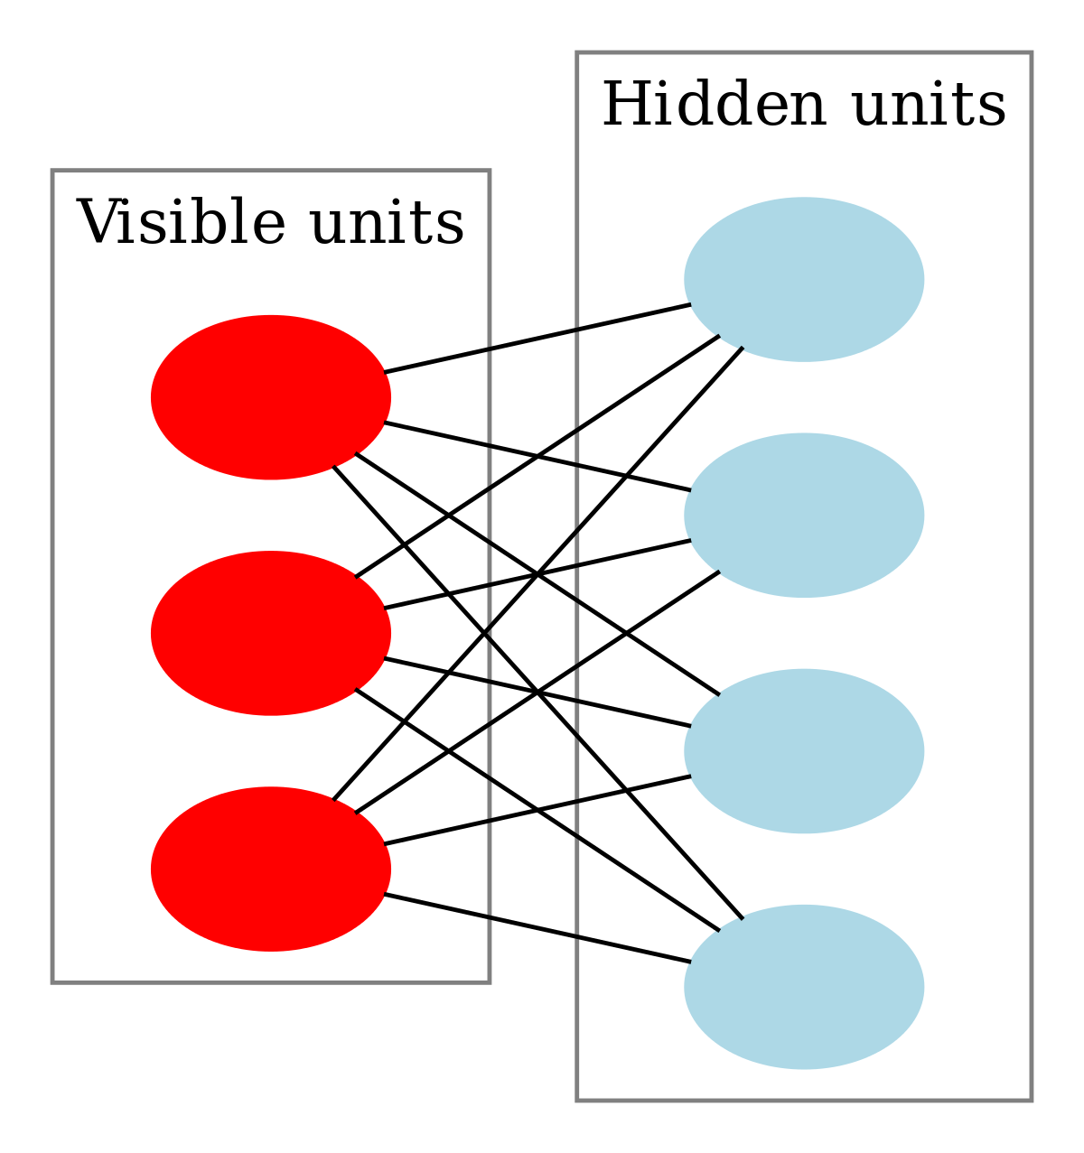
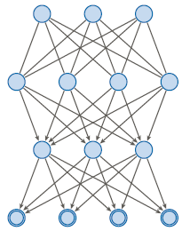
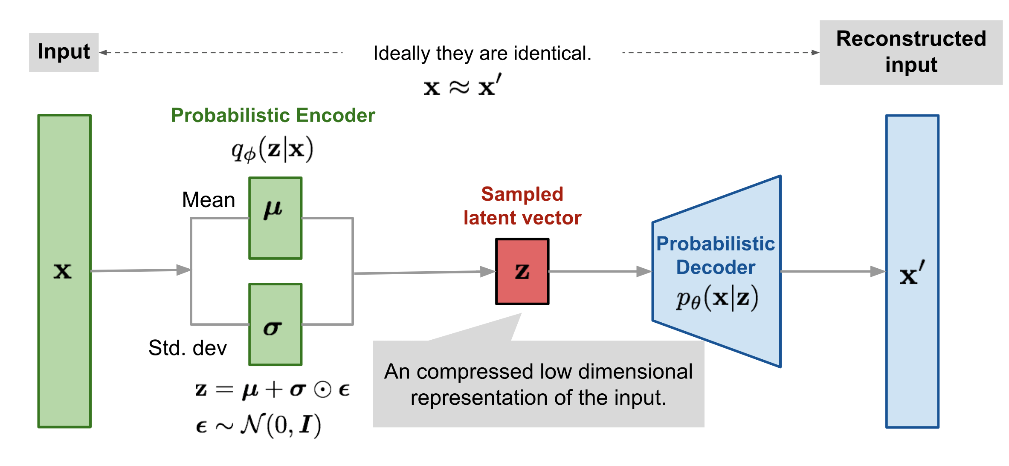
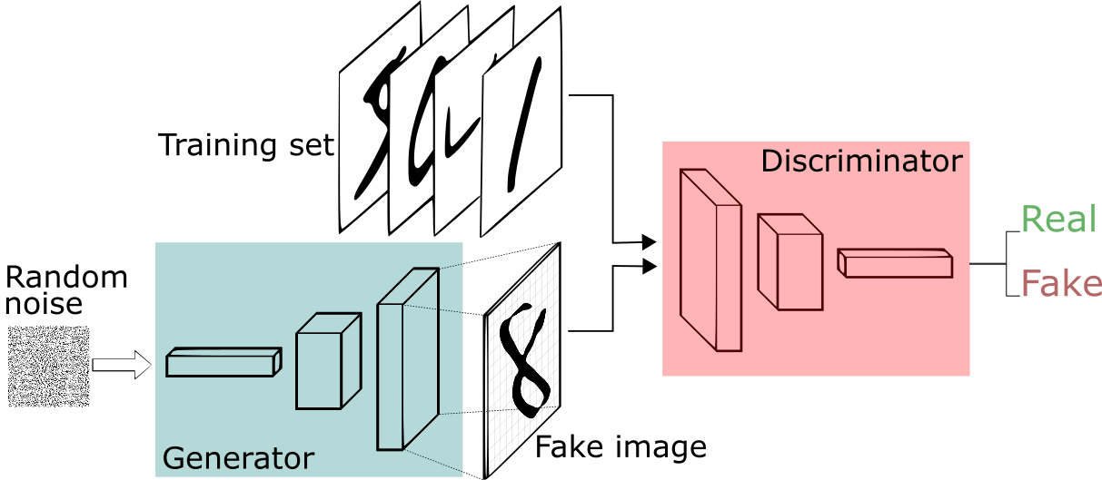
发展过程
GAN
CTGAN
总结与思考
玻尔兹曼机BM
受限玻尔兹曼机RBM
深度信念网络DBN
变分自编码器VAE
对抗生成网络GAN
Notes:
BM：一种每一个神经元都跟其它神经元相互连接的网络，一些神经元作为输入神经元，剩余的则是作为隐神经元。
RBM：它们不会随意在所有神经元间建立连接，而只在不同神经元群之间建立连接，因此任何输入神经元都不会同其他输入神经元相连，任何隐神经元也不会同其他隐神经元相连，类似于前馈神经网络，前向通过数据之后再将这些数据反向传回。
DBN：是由于它本身几乎是由多个受限玻尔兹曼机堆砌而成。实践表明一层一层地对这种类型的神经网络进行训练非常有效，这样每一个自编码机或者受限玻尔兹曼机只需要学习如何编码前一神经元层的输出。
AE用KL-divergence和encoder-decoder的方式逼近真实分布. 但这些年GAN因其”端到端”灵活性和隐式的目标函数得到广泛青睐. 而且, GAN更倾向于生成清晰的图像:

Slide 5
CONTENTS
发展过程
GAN类型
CTGAN
总结与思考

Slide 6
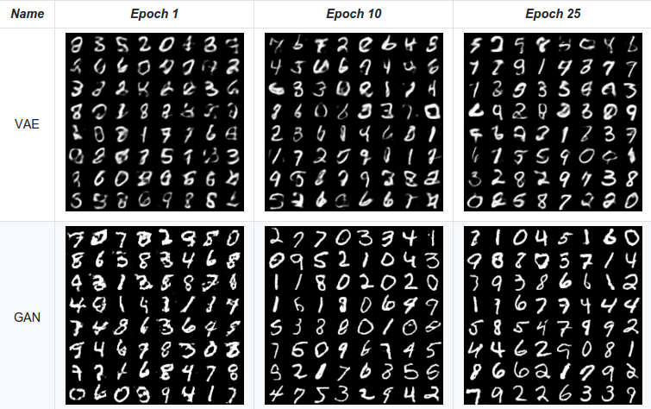
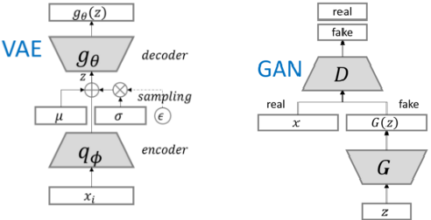
发展过程
GAN
CTGAN
总结与思考
Notes:
VAE训练完全依靠一个假设的loss函数和KL-divergence逼近真实分布:
GAN则没有假设单个loss函数, 而是让判别器D和生成器G之间进行一种零和博弈, 一方面, 生成器G要以生成假样本为目的(loss评估), 欺骗判别器D误认为是真实样本
另一方面, 判别器D要以区分真实样本x和假样本G(z)为最终目的(loss评估。
GAN生成图像更清晰，生成对抗网络也有一些问题, 比如经常很难训练(DCGAN试图解决), 有时候(特别是高像素图像), GAN生成图像不清晰, 还有时候, 生成图片多样性太差(只是对真实样本的简单改动).

Slide 7
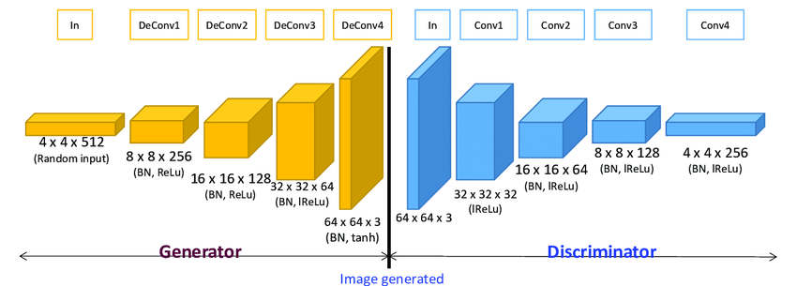
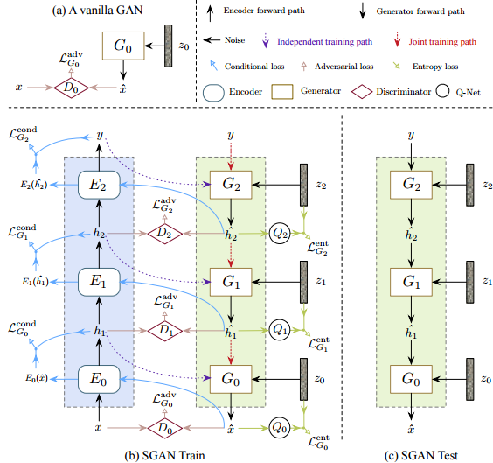
发展过程
GAN
CTGAN
总结与思考
Least Square GAN
Deep Convolutional GAN
Wesserstein GAN
Stacked GAN
Boundary Seeking GAN
Least Square GAN
Notes:
1、传统GAN中, D网络和G网络都是用简单的交叉熵loss做更新, 最小二乘GAN则用最小二乘(Least Squares) Loss 做更新。更严格地惩罚远离数据集的离群Fake sample, 使得生成图片更接近真实数据(同时图像也更清晰) 2. 最小二乘保证离群sample惩罚更大, 解决了原本GAN训练不充分(不稳定)的问题。
2、WGAN 通过剪裁D网络参数的方式, 对D网络进行稳定更新，减少参数的复杂度
3、BGAN优势在于生成离散样本（当然像图像这样的连续样本也可以支持）。BGAN的生成器以不断生成决策边界上的样本为目标。
4、SGAN是一种结构创新的GAN，通过堆叠多个GAN网络，实现生成模型的信息“分层化”
5、DCGAN引入卷积减少参数量，不容易过拟合
6、CGAN是对条件生成GAN的最先尝试，方法也比较简单，直接在网络输入加入条件信息c，用来控制网络的条件输出模式：

Slide 8
CONTENTS
发展过程
GAN类型
CTGAN
总结与思考

Slide 9
发展过程
GAN
CTGAN
总结与思考
GAN生成表数据面临的问题
混合数据类型，包含连续数据和离散数据
非高斯分布
多模态分布
列取值的不平衡性
CTGAN的解决方式
Mode-Specific Normalization
Conditional Generator and Training-by-Sampling
Notes:
表格数据中的连续值通常是非高斯的，其中最小-最大变换会导致梯度消失问题。
2D 数据集上对所有模式进行建模； 因此，它在模拟连续柱的多峰分布时也会很困难。
这会造成严重的模式崩溃。 缺少一个次要类别只会导致鉴别器难以检测到的数据分布发生微小变化。 不平衡的数据也会导致小班的培训机会不足。
前者处理非高斯分布和多模态分布问题，后者能够处理离散列的数据不平衡性问题。

Slide 10
发展过程
GAN
CTGAN
总结与思考
Mode-Specific Normalization
采用variational Gaussian mixture model (VGM)识别模态
Notes:
采用variational Gaussian mixture model (VGM)识别模态

Slide 11
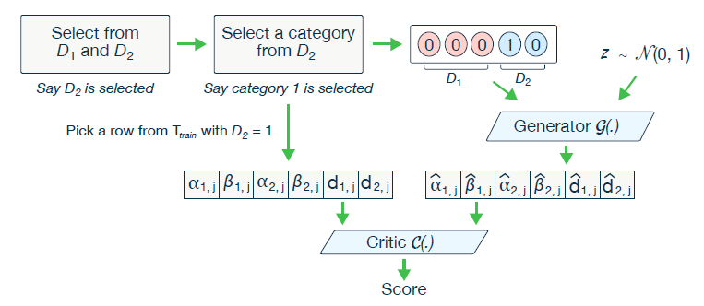
发展过程
GAN
CTGAN
总结与思考
Conditional Generator and Training-by-Sampling
Notes:
Sigmoid，可以看出当输入非常大或者非常小的时候，会导致其导数趋近于零，也就是权重的梯度趋近于零，即梯度消失。
tanh（双曲正切），相较于sigmoid函数要常见一些，该函数是将取值为 (−∞,+∞) 的数映射到 (−1,1) 之间， 0 附近很短一段区域内可看做线性的。由于tanh函数均值为 0 ，因此弥补了sigmoid函数均值为 0.5 的缺点，同样有梯度消失的问题。
ReLU（修正线性单元）：1. 在输入为正数的时候（对于大多数输入 z 空间来说），不存在梯度消失问题。2. 计算速度要快很多。ReLU函数只有线性关系，不管是前向传播还是反向传播，都比sigmod和tanh要快很多。（sigmod和tanh要计算指数，计算速度会比较慢）。但当输入为负时，梯度为0，会产生梯度消失问题。
Leaky ReLU函数解决了ReLU函数在输入为负的情况下产生的梯度消失问题。
BN（batch Normalization）
Gumbel softmax
Dropout解决过拟合和费时的问题

Slide 12
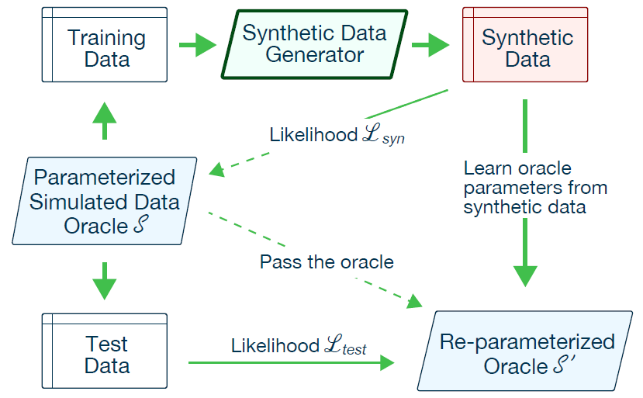
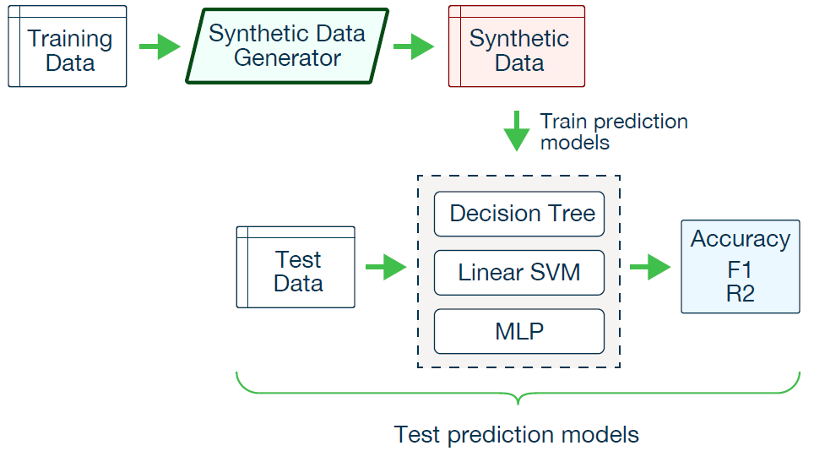
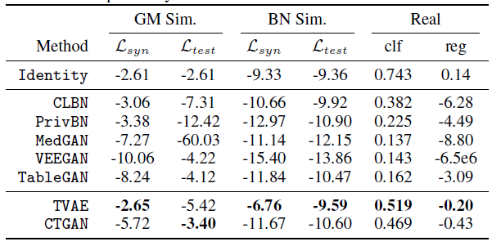
发展过程
GAN
CTGAN
总结与思考
Benchmarking Synthetic Data Generation Algorithms
7 Simulated Datasets
8 Real Datasets
Notes:
采用variational Gaussian mixture model (VGM)识别模态
分类任务用F1指标，回归任务用R2指标。

Slide 13
CONTENTS
发展过程
GAN类型
CTGAN
总结与思考

Slide 14
发展过程
GAN
CTGAN
总结与思考
总结
CTGAN生成表数据的性能优于GANs和BNs。
Mode-Specific Normalization 将连续值转化为适合神经网络训练的有节向量形式。
Conditional Generator用于生成特定离散值的数据，可用于数据增强。
思考
如何从理论上证明GAN可以处理同时具有离散和连续数据的分布。
模态分解算法的选择。

Slide 15


感谢观看
勤 学 / 修 德 / 明 辨 / 笃 实

